Slide 1
Confluence 知识库与问答平台技术分享
中国人寿海外-IT研发部
耿铭
2018-04-02

Slide 2

简介
协同编辑
使用简单
功能强大
业界知名
Confluence是Atlassian公司出品的企业知识管理与协同软件，让团队成员协作、分享信息，查找工作所需的资料，从此打破不同团队、不同部门以及个人之间信息孤岛的僵局 - Confluence真正实现了组织资源共享！

Slide 3

协同编辑,知识迭代
Confluence为团队提供一个协作环境。在这里，团队成员齐心协力，各擅其能，协同地编写文档和管理项目。从此打破不同团队、不同部门以及个人之间信息孤岛的僵局 - Confluence真正实现了组织资源共享！

Slide 4
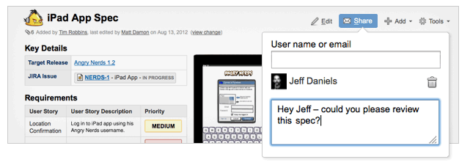
简化文档编写和团队协作
Confluence让你从此告别无休无止的邮件和杂乱无章的网络文件共享。因为你可以在Confluence中记录和共享会议记录、需求管理、项目计划以及相关文档！

Slide 5

形成组织的知识财富
过去，同事们宝贵的经验总结和辛勤的劳动成果，通常散落在一封封邮件中，随着时间的推移，旧邮件不断被新邮件淹没，这些知识也不断销声匿迹，无人问津；
现在，利用Confluence，将同事们的知识聚集起来，集腋成裘、积沙成塔，形成组织的知识库。不仅如此，Confluence鼓励人人参与，其他用户只需要通过快速评论或者点击赞同，即可发表自己的意见。

Slide 6
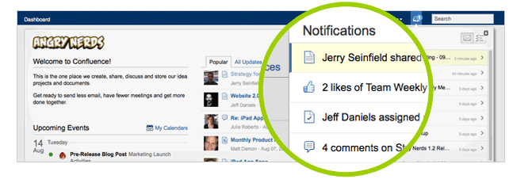
从邮件中解脱出来
工作中，你是否正在为不得不处理堆积如山的邮件，却不能做真正重要的事情而烦恼？那么Confluence可以帮助你从邮件中解脱出来，因为Confluence能自动地帮助你跟踪那些需要你关注的事务，并且把这些事务场景展示在一个地方，以供你随时随地跟进！

Slide 7
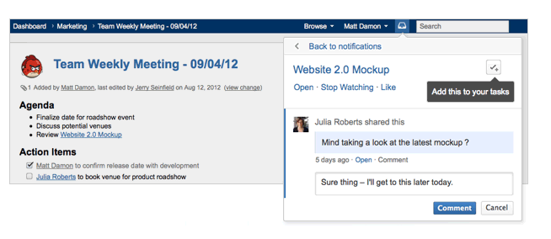
帮助你果断地做出决策
在Confluence中，决策不再需要举手表决。因为Confluence能轻而易举的实现远程头脑风暴、持续的异步交流，从而大大减少了费时费力的会议。

Slide 8
更快、更智能的编辑器
利用Confluence的编辑器，人们可以自由灵活的创建带有超链、图片、多媒体等内容页面和博文。创建方法非常简单，只需将相关文档拖入到页面或者博文中即可，从此，你便可以同邮件文档说“再见”！

Slide 9
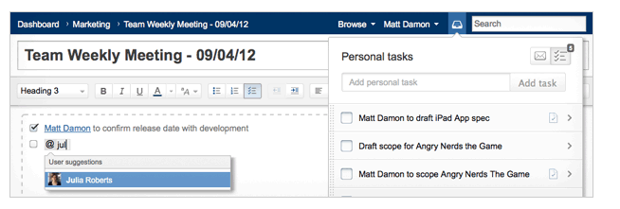
实现团队和个人的任务管理
Confluence可以实现记录详细的会议日程条款、发布任务审核清单以及项目计划。任务管理使团队及团队相关事务的跟踪变得更简单。

Slide 10
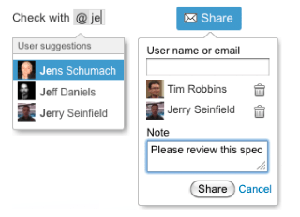
快速分享和@提及他人功能
在Confluence的任何页面、博文或者评论中，使用分享功能和@提及他人功能，你可以轻松地实现将一项工作相关人员拉入到正在进行的讨论中。

Slide 11
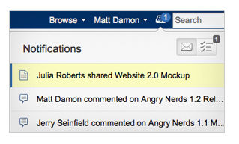
实时通知
Confluence为你的团队提供了公共平台，利用这个平台，你无需不断的来回切换页面，即可跟踪任何与实现工作目标相关的事务。用户可以在Confluence中浏览查看重要通知，从而可以自主决定哪些工作需要立即采取行动，哪些工作需要加入到人力列表中，稍后处理。

Slide 12
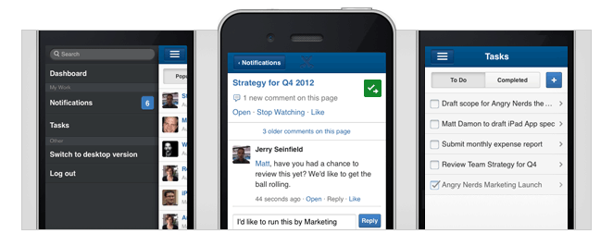
手机应用
Confluence支持手机查阅，这样你可以随时随地浏览最近的活动、管理你的任务、处理你的通知事项。

Slide 13
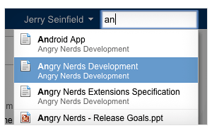
支持快速,模糊查询
利用Confluence的快速导航和搜索，可以快速的查找到相关内容。当你在Confluence搜索栏里输入内容时，Confluence会自动匹配一些页面、博文、附件和人名供你参考和选择。

Slide 14
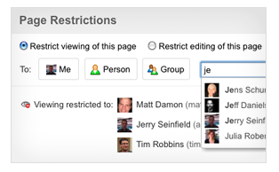
支持企业级权限管理
管理员可以为不同的用户设置不同的权限，只要权限许可，你可以自由地创建内容和查看内容。将页面设置成“公开”权限，便可与所有用户分享内容，却并不占用Confluence许可授权用户数;

Slide 15

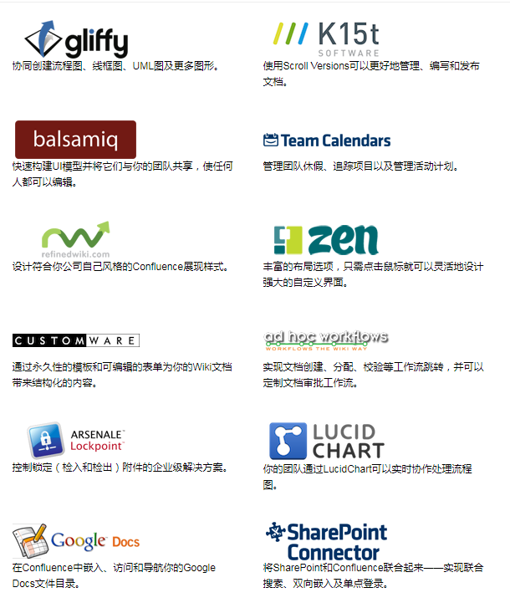
丰富的插件支持
基于Confluence丰富的API，你也可以定制属于自己的插件。以下只是Confluence部分扩展应用，请根据你的Confluence版本选择合适的插件。

Slide 16
配置要求
最新版本地实例配置:
64位CentOS6.5
Confluence 6.8.0二进制安装包
JDK1.8
MySQL 5.1.71

Slide 17
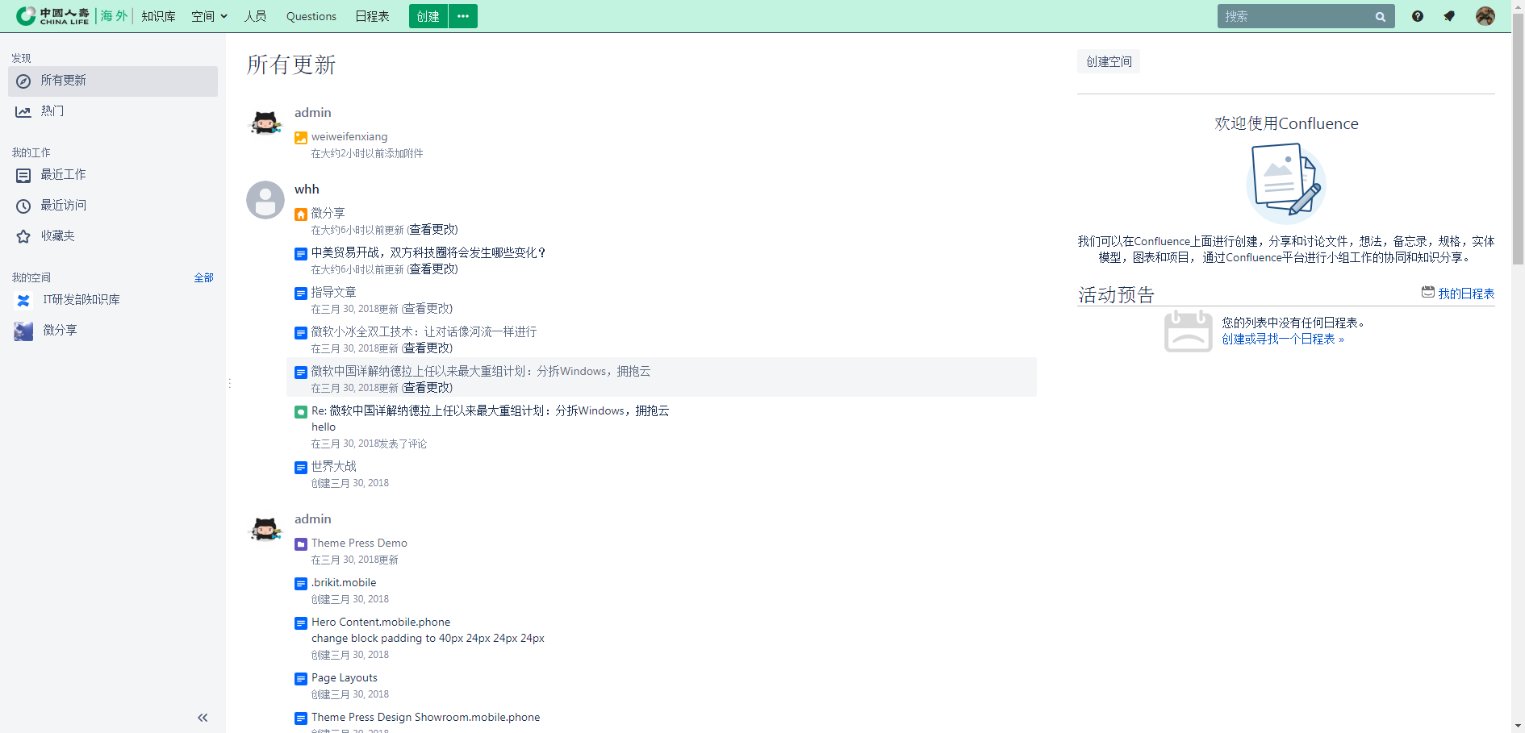
用户界面

Slide 18
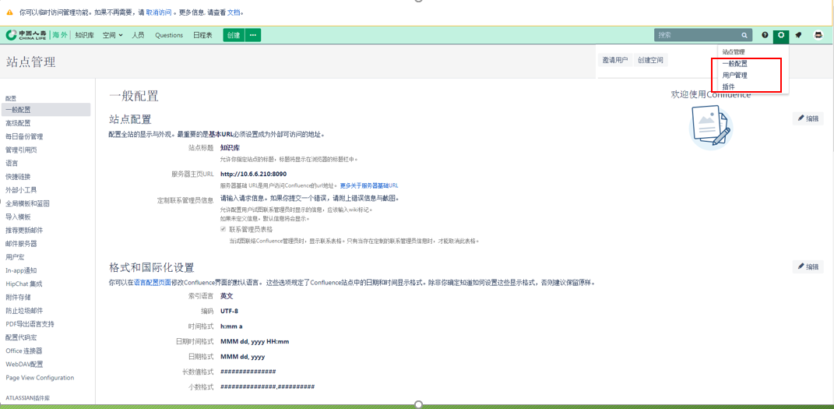
管理员界面

Slide 19
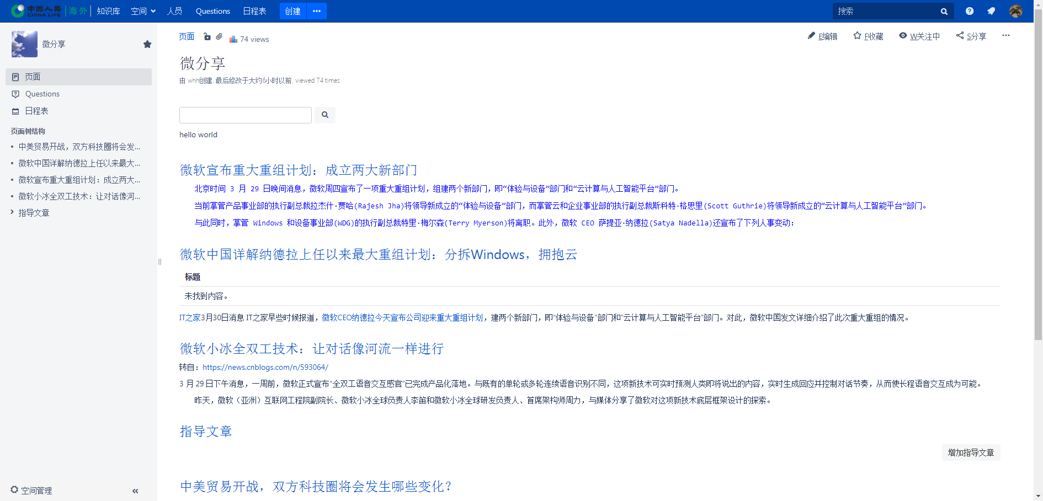
团队知识共享空间

Slide 20
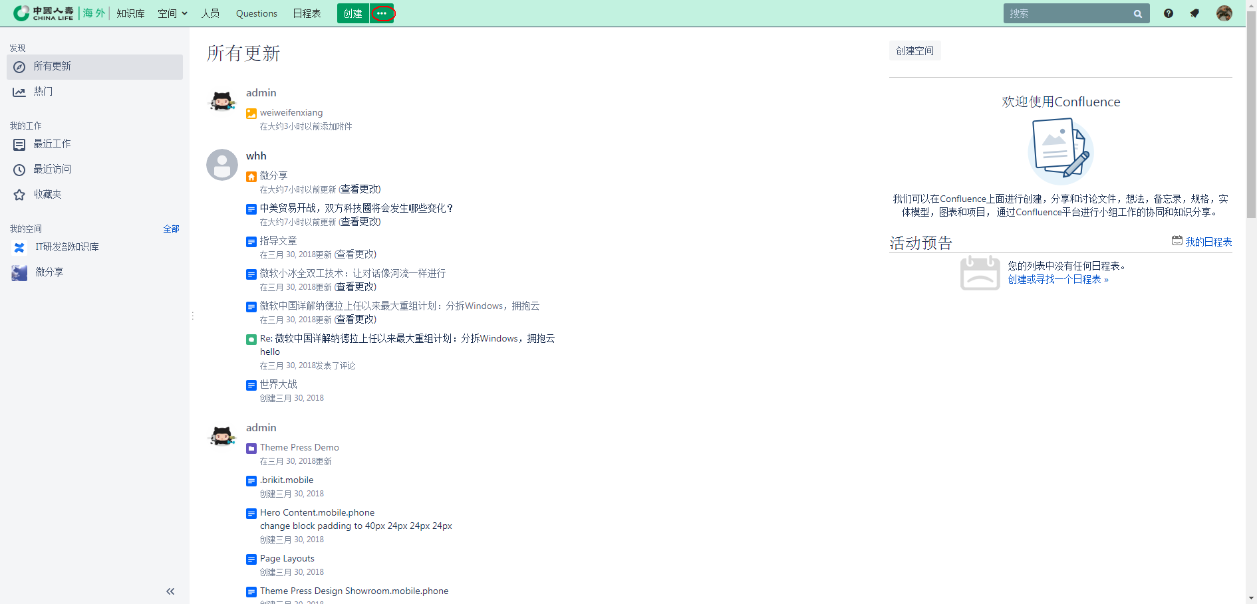
知识空间添加页面

Slide 21
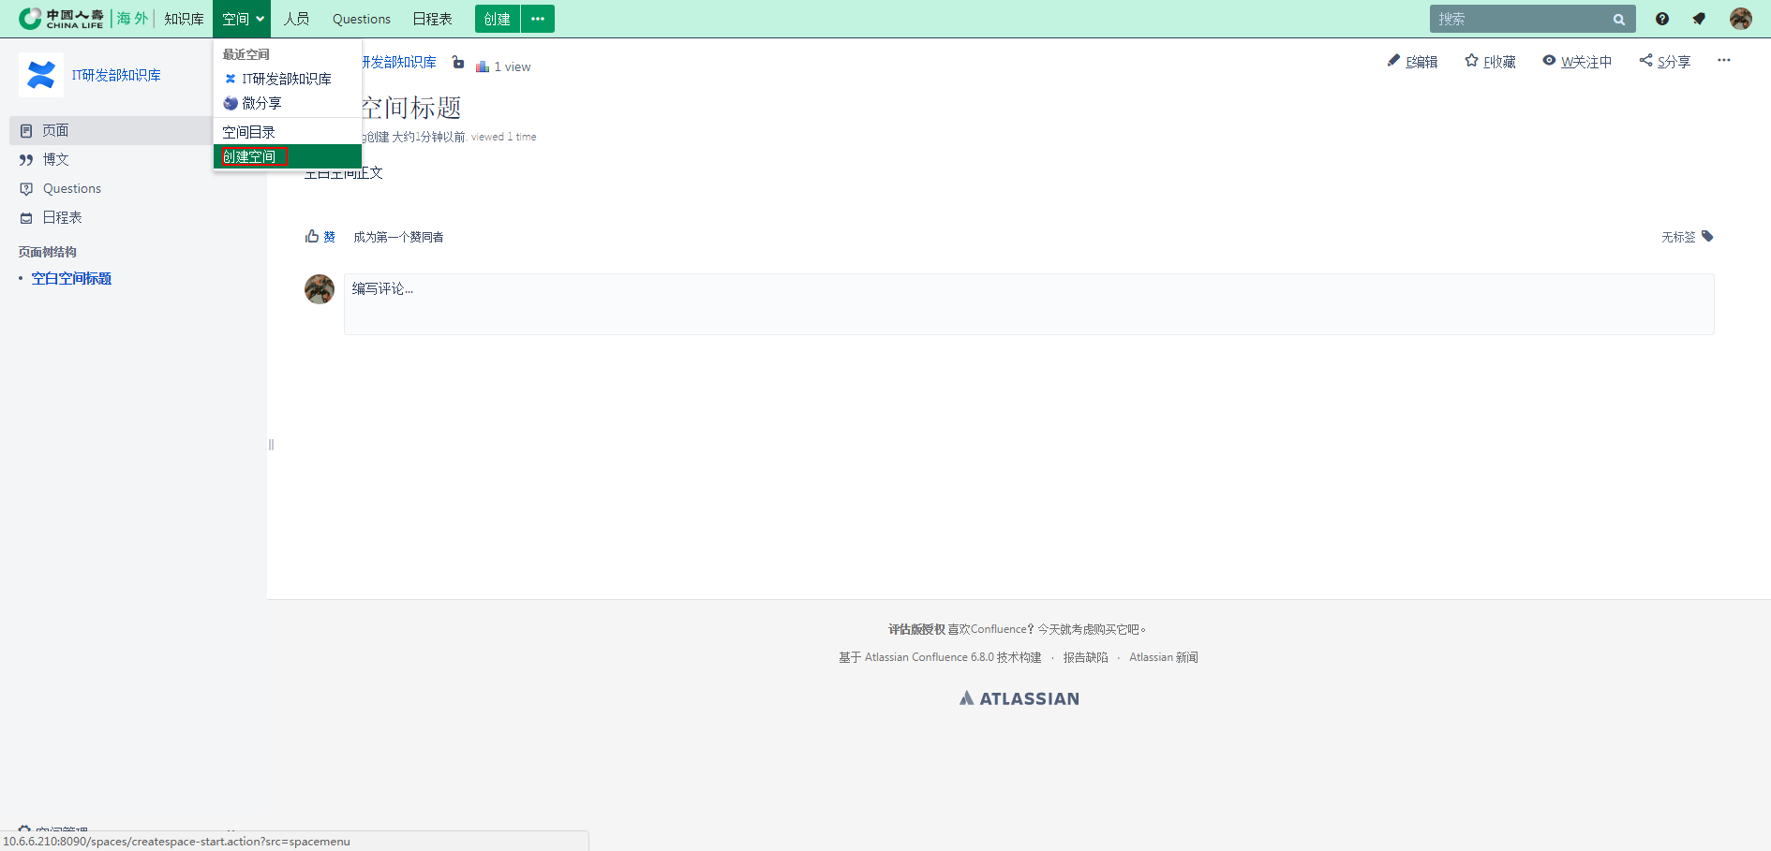
创建空间

Slide 22
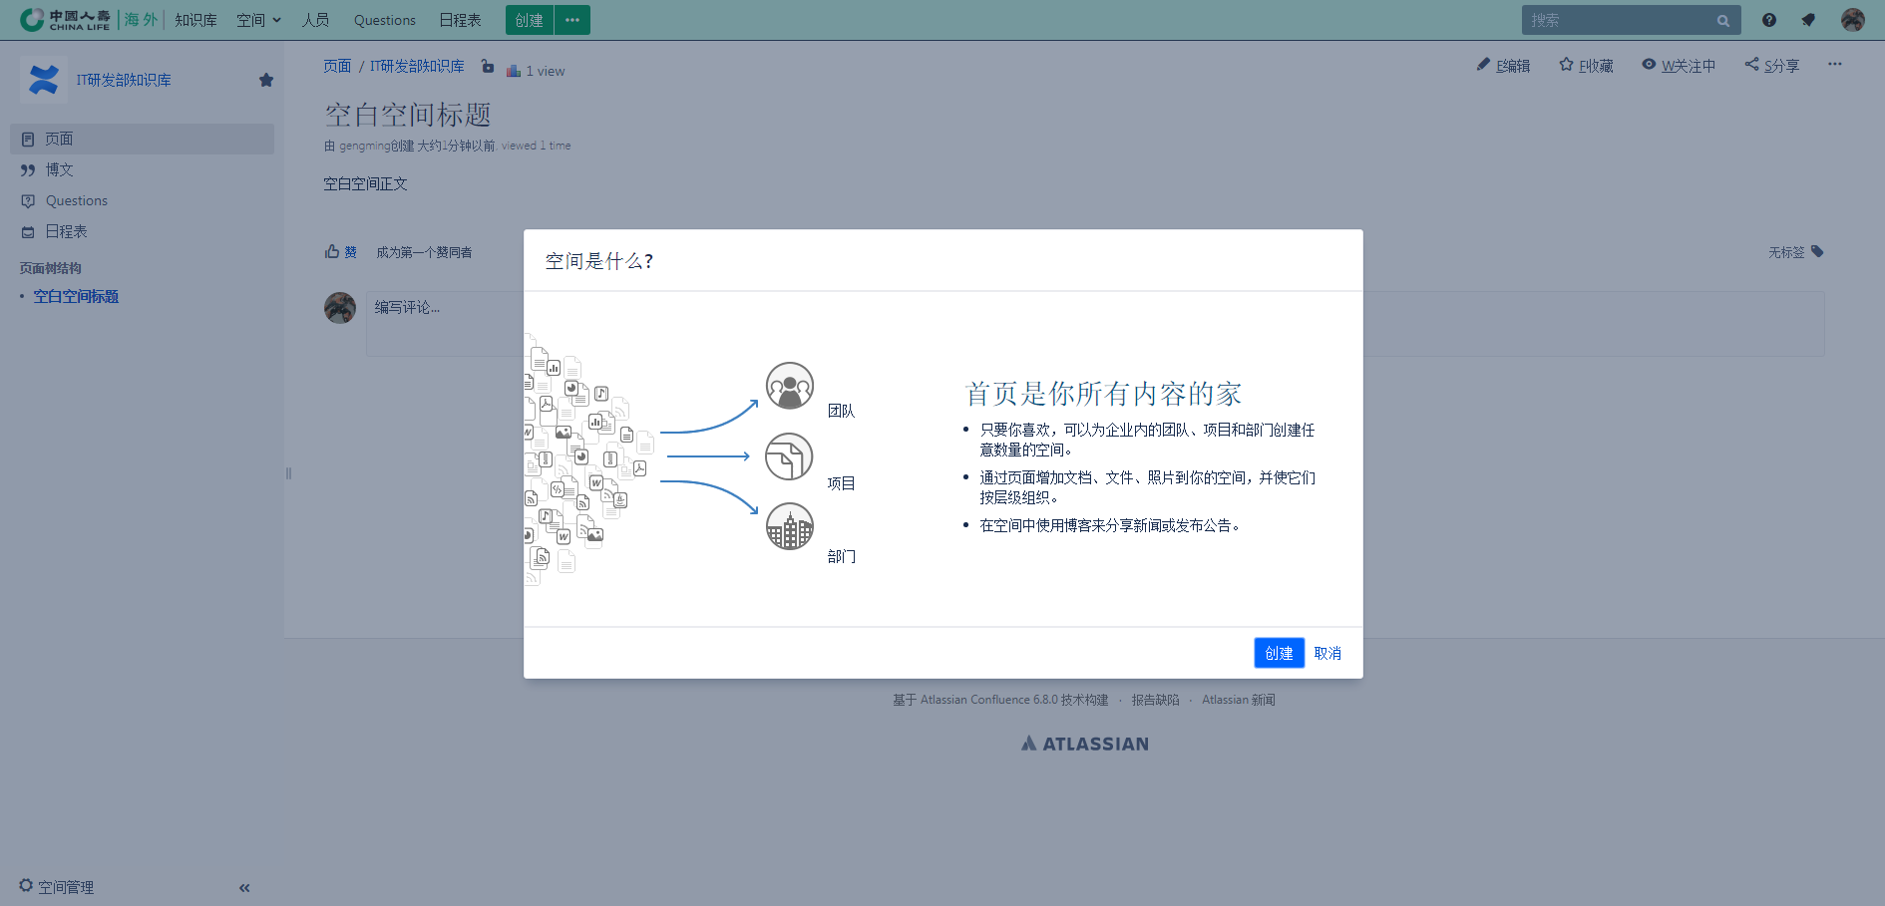
创建空间

Slide 23
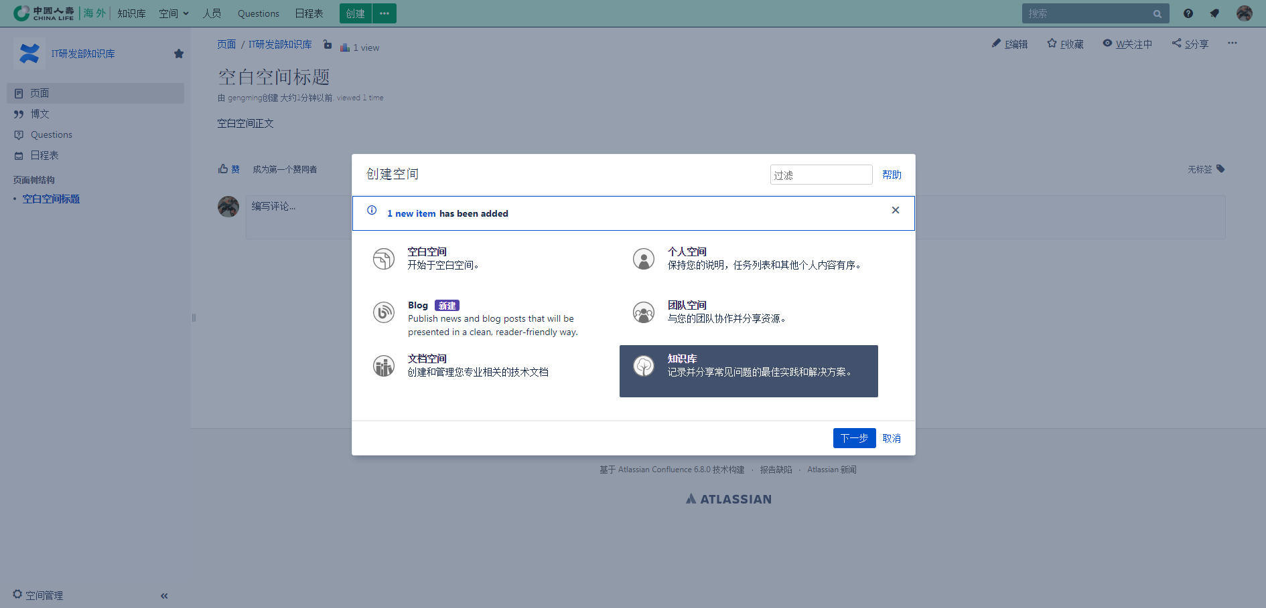
选择空间类型

Slide 24
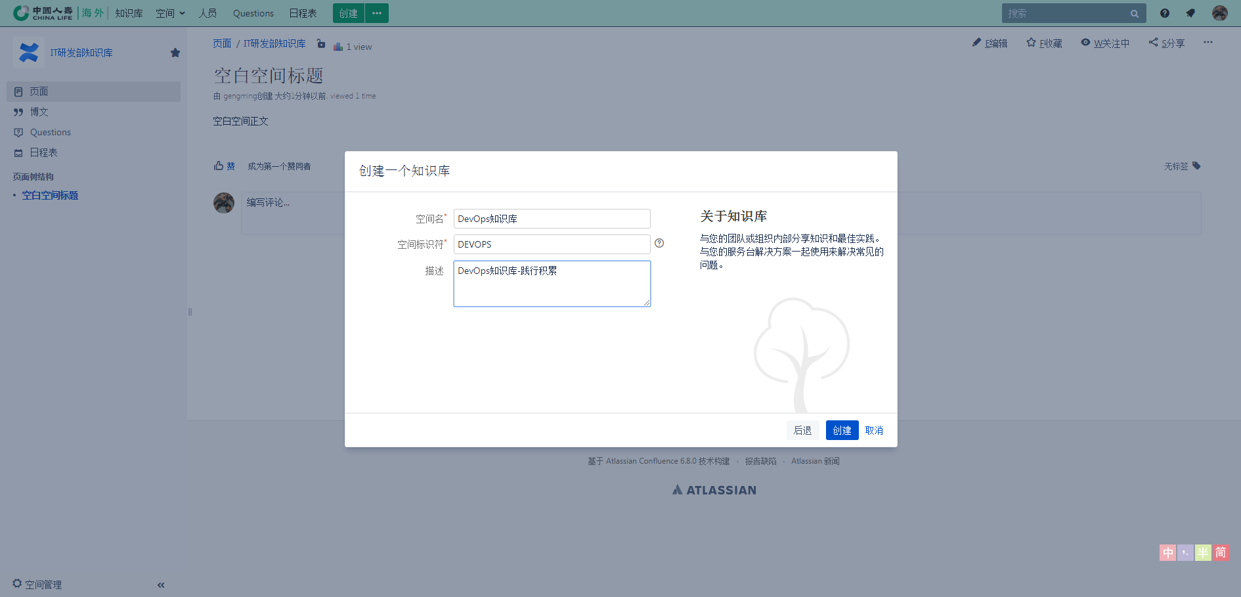
初始化信息

Slide 25
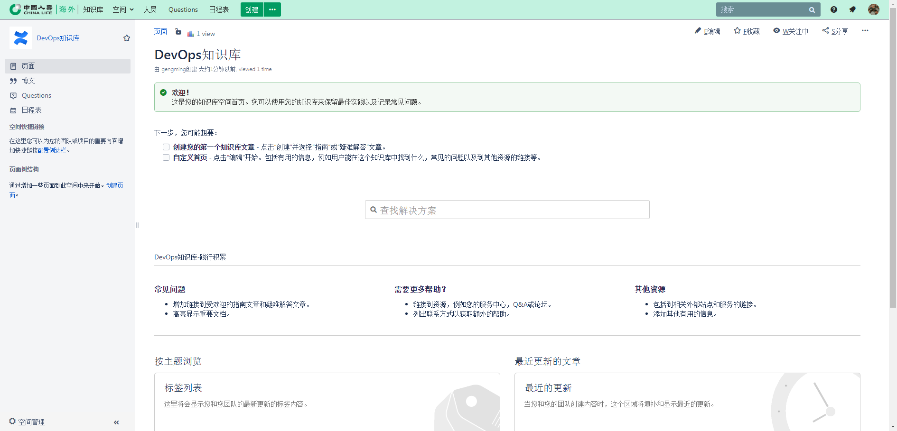
按提示完成配置

Slide 26
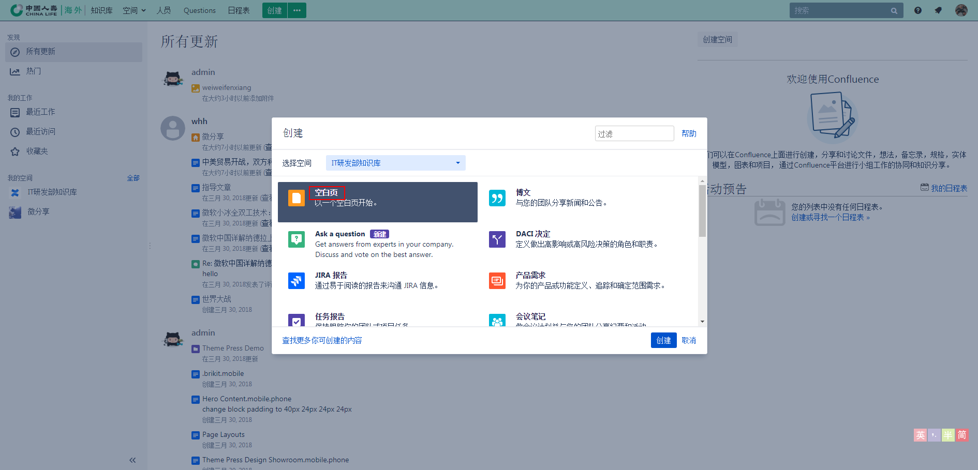
创建空白页

Slide 27
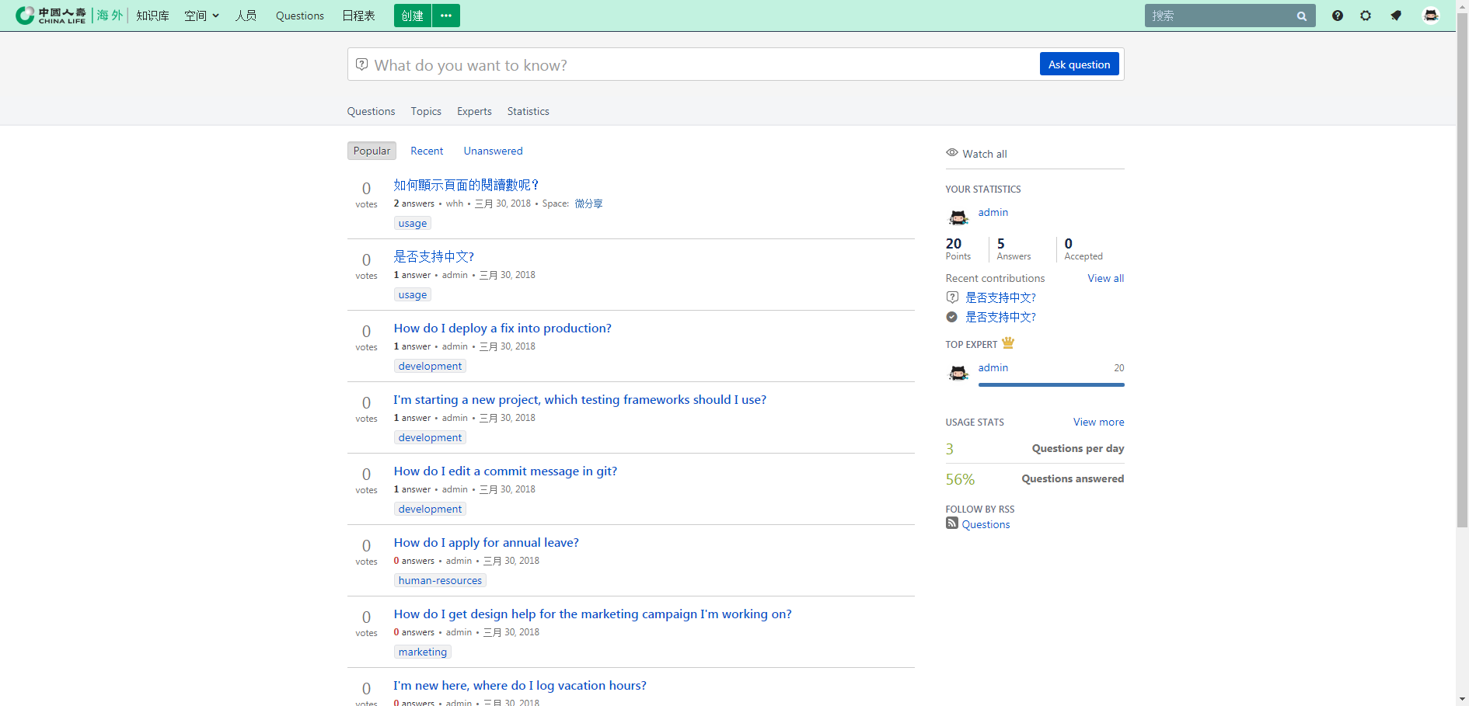
Questions问答平台

Slide 28
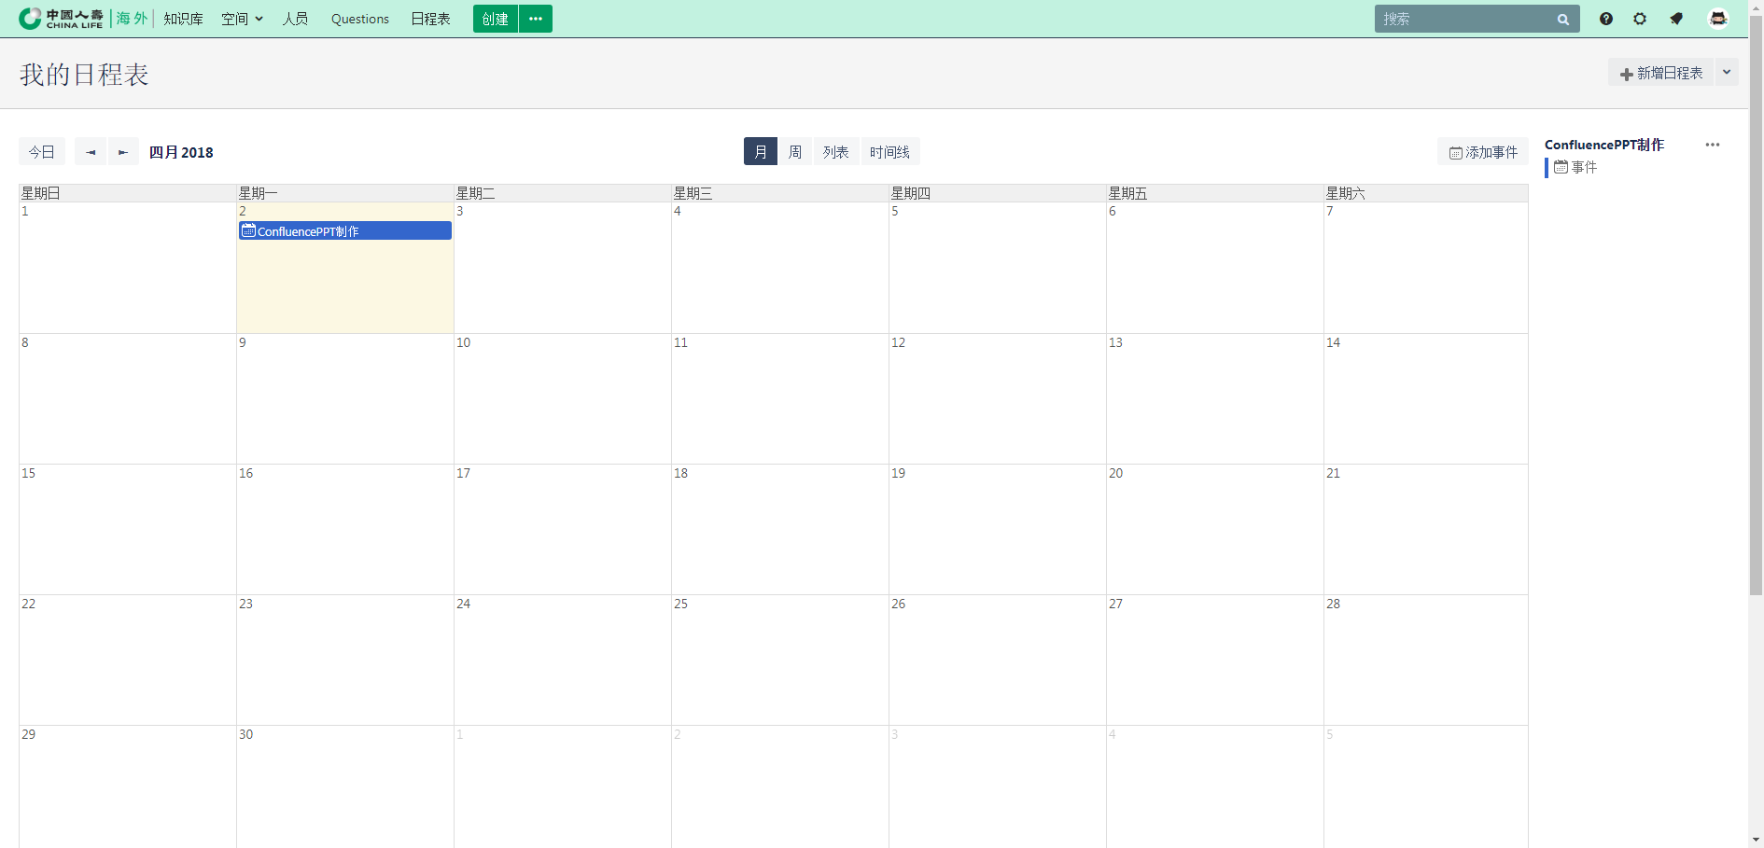
工作日历

Slide 29
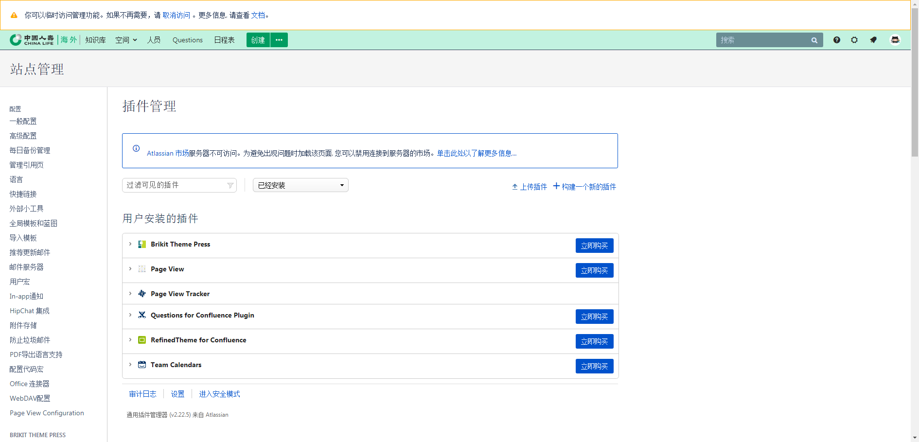
扩展插件

Slide 30
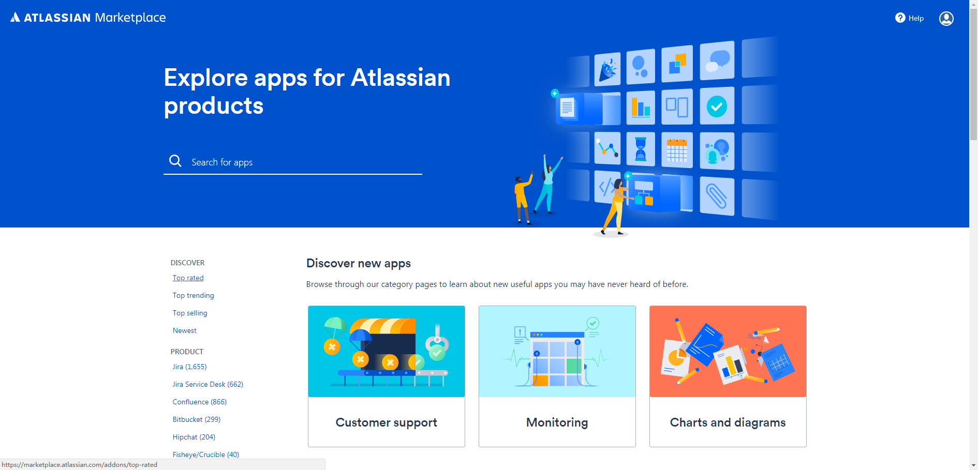
插件市场

Slide 31
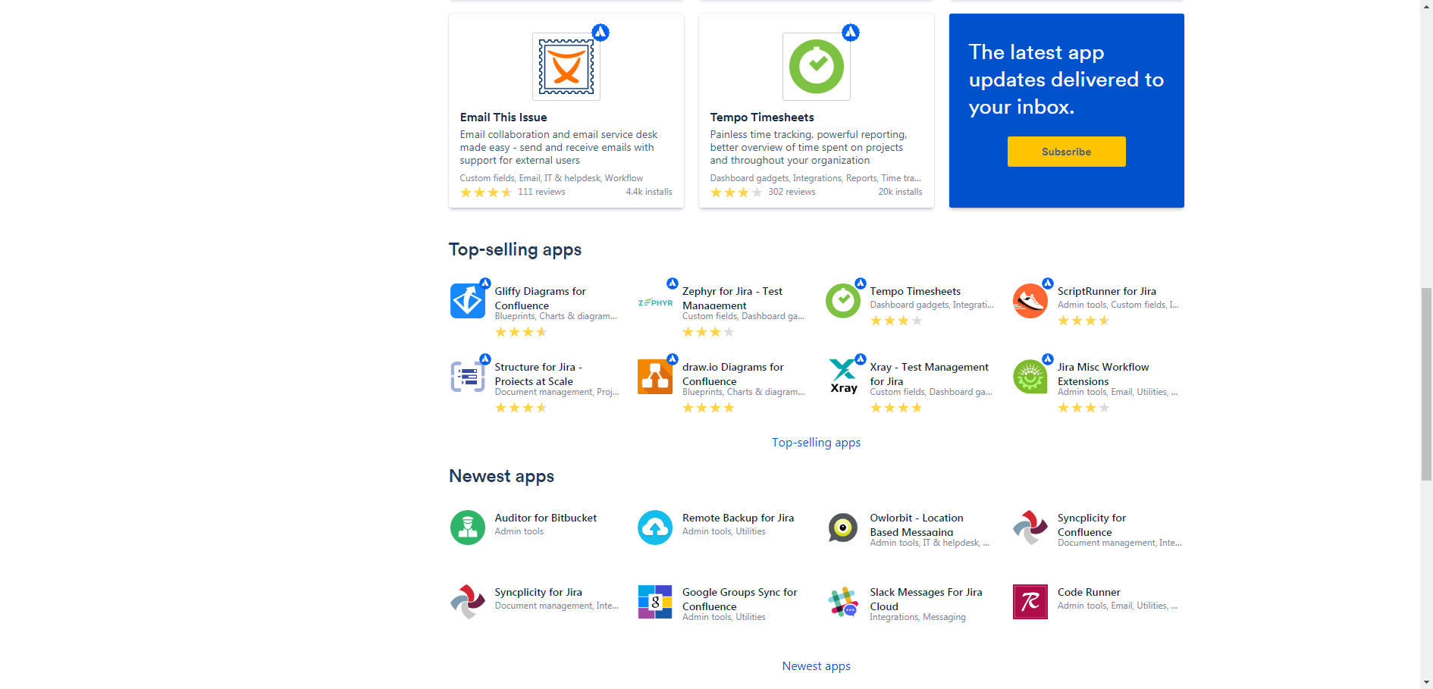
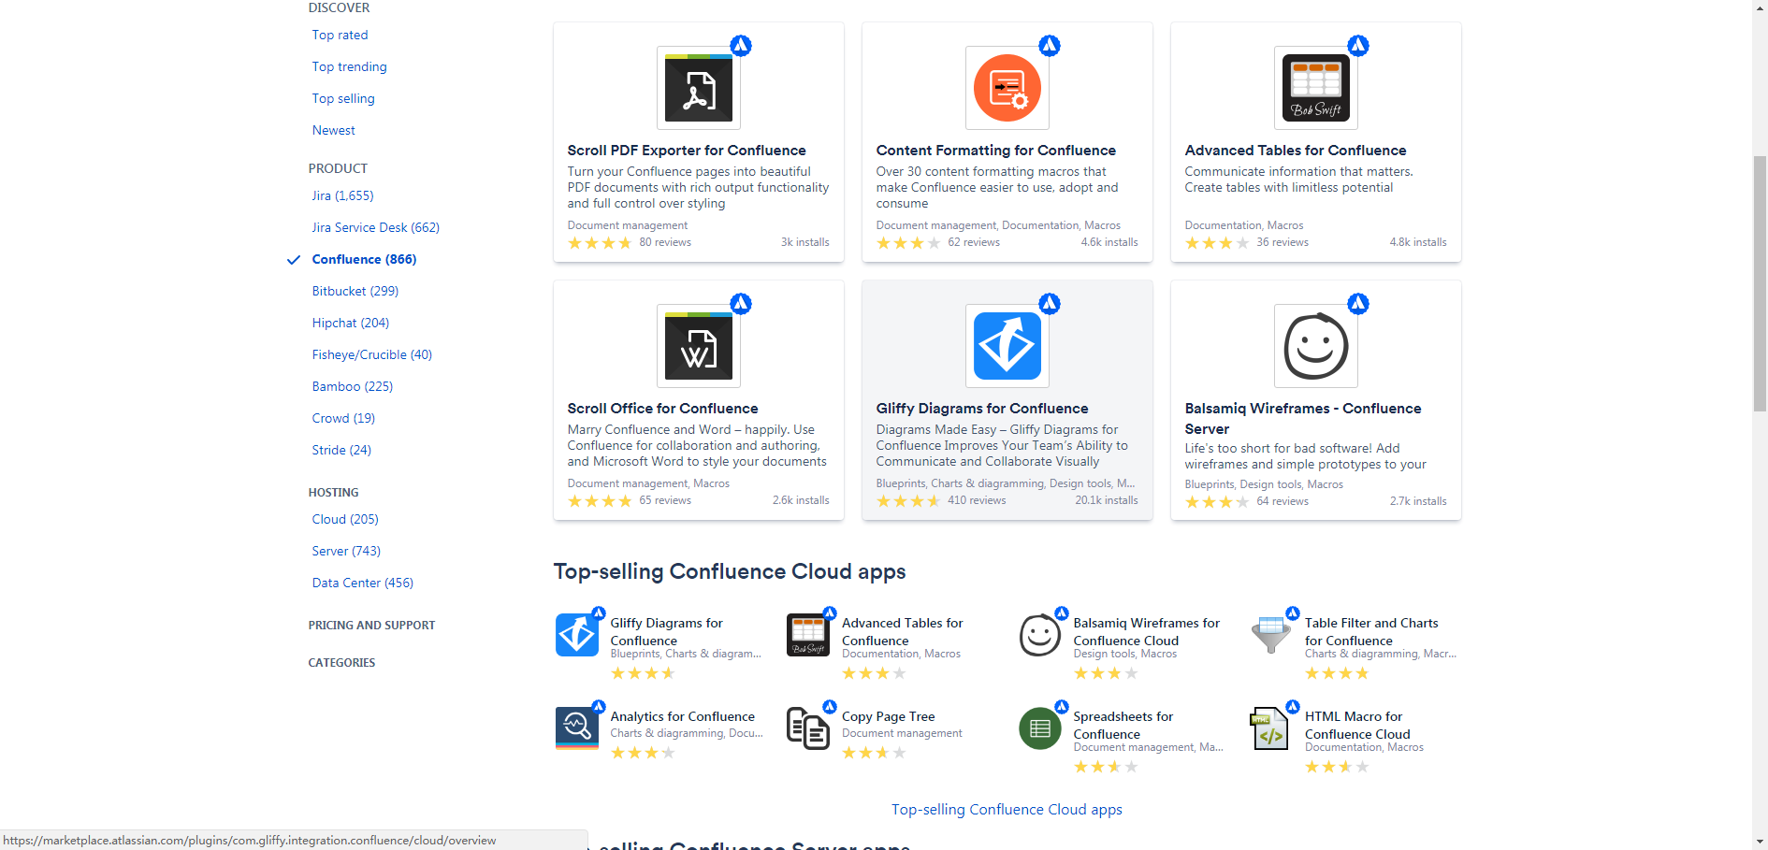
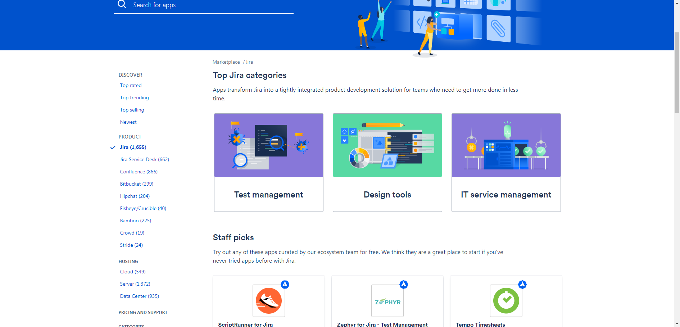
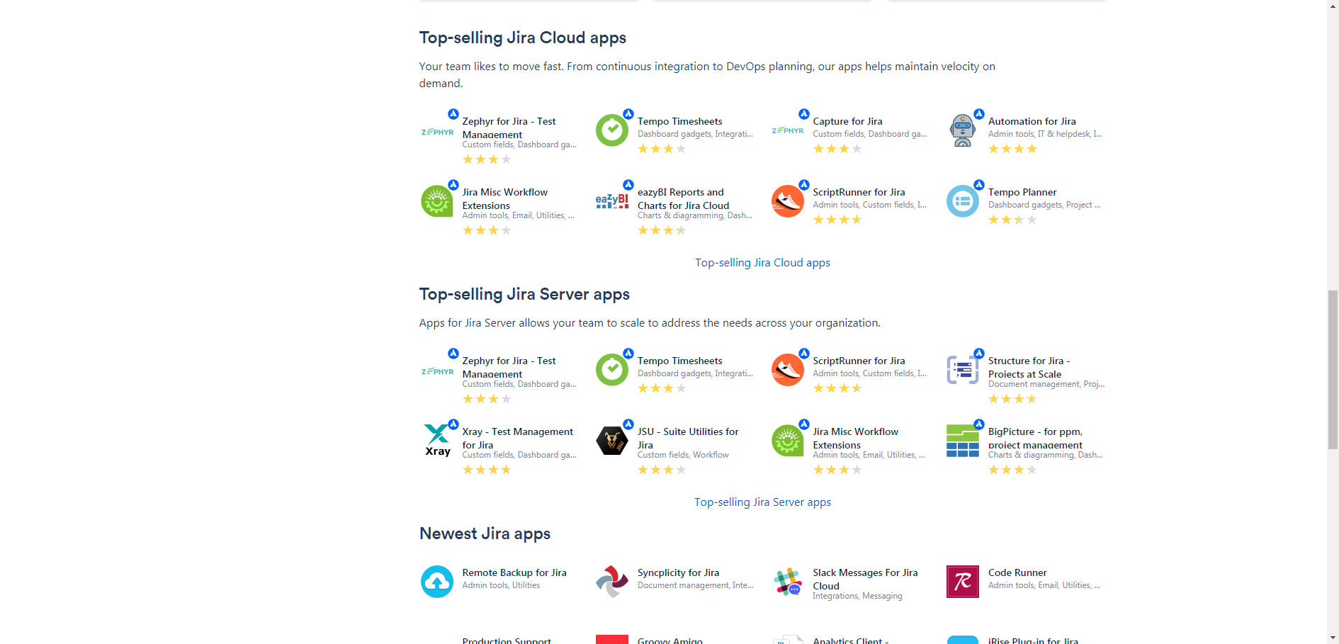
多种产品插件集成

Slide 32
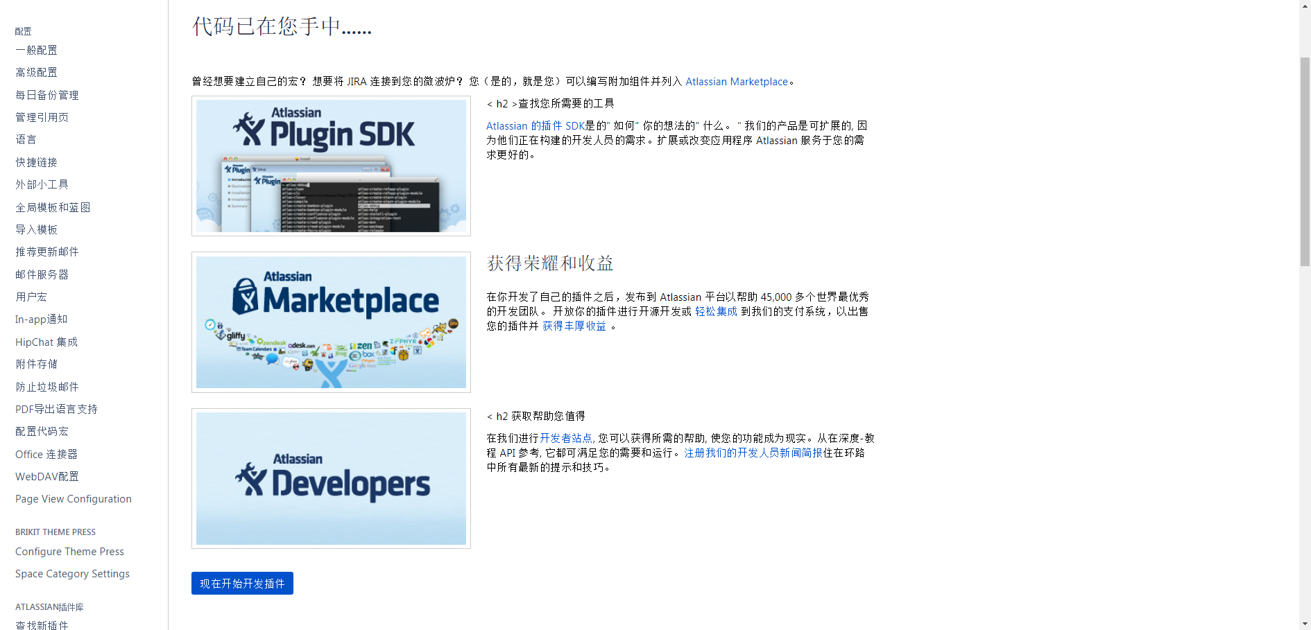
插件开发

Slide 33


That’s all, thank you!
via

